Slide 1
潘德 邝卓芳

Slide 3
福遍中国教会

Slide 4
福遍中国教会
2004-2014 差传牧师
2015-现在 粤语牧师

Slide 5
54 次短宣行程

Slide 6
2005.10 ----- 2019.8 (11/21 队短宣）
克劳，汉洛威，哥廷根

Slide 7
2013 年北德基督徒联合生活营

Slide 8
负责慕道友的聚会

Slide 9
2013 年北德基督徒联合生活营
5/18 （星期六） | 早上 | 啓程赴營會 (Rotenburg:Wumme) |  | Rotenburg :Wumme
 | 下午 | 综合活动 + 宝剑练习/ 慕道朋友小组 (最美的祝福） | 1. 神對我的認識和引導
 | 晚上 | 讲道
5/19 （星期日） | 早上 | 主日学/慕道朋友小组 | 2. 與神相遇的經歷
 | 早上 | 主日崇拜 | 潘德讲道：敬虔的操练 |  | 李宁宁H | 袁家辉H | 卫安涛B | 裘海鸥H
 | 下午 | 自由活动 |  |  | 陈荣军 H | 王鸿慧H | 杨瑞 B
 | 晚上 | 见证/慕道朋友小组 | 3. 神對我的付出和犧牲 | Rotenburg :Wumme

Slide 10
SUN | MON | TUE | WED | THUR | FRI | SAT
 |  |  |  | 1 | 2 Arr HAM 11:25AM HAM长青团契 HAM周五查经班 | 3 BRE 主日学
4 HAM 主日学 KIEL （圣餐） | 5 | 6 | 7 | 8 | 9 HAM周五查经班 | 10 BRE讲道/主日学
11 HAM讲道: 被父神揀選的人（彼前2:4-10）HAM 主日学 KIEL 讲道 | 12 | 13 HAM弟兄会 | 14 | 15 | 16 HAM长青团契 HAM周五查经班 | 17 HAM華人教會堂址維护基金歩行籌款
18 HAM讲道：藉聖靈成聖的人（彼前1:13-21） | 19 | 20 | 21 CZ | 22 CZ | 23 CZ AlphaCourse | 24 CZ 讲道 培训
25 HAM月祷会 | 26 | 27 | 28 | 29 | 30 HAM周五查经班 | 31 BRE月祷会
1 HAM讲道/圣餐：學基督順服的人（彼前2:13-3:7） HAM 主日学 | 2 | 3 | 4 | 5 | 6 HAM长青团契 HAM周五查经班 | 7 BRE 讲道/圣餐/主日学
8 HAM 主日学 HAN讲道 | 9 HAN | 10 HAN | 11 HAN | 12 HAN | 中秋节 13 CZ AlphaCourse | 14 CZ讲道/培训
15 HAM 讲道 ：蒙寶血所灑的人（彼前3:18-4:6） 主日学 HAM中秋节聚会 | 16 | 17 | 18 | 19 | 20 HAM长青团契 HAM周五查经班 | 21 BRE 讲道/主日学
22 HAM 主日学 KIEL 讲道 | 23 | 24 | 25 | 26 KAR…. | 27 KARL 妇女查经班 | 28 KARL 家庭组
29 KARL 讲道：主的差遣 （约20：21） | 30

Slide 11
+1 832 419 8199

Slide 12
彼得前书
作者：使徒彼得
受信人：那 分 散 在 本 都 、 加 拉 太 、 加 帕 多 家 、 亚 西 亚 、 庇 推 尼 寄 居 的
写信地点：罗马
写信时间：64-68年

Slide 13
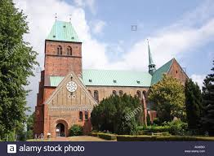
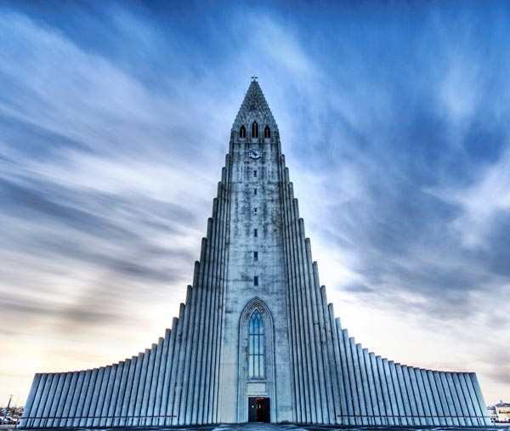
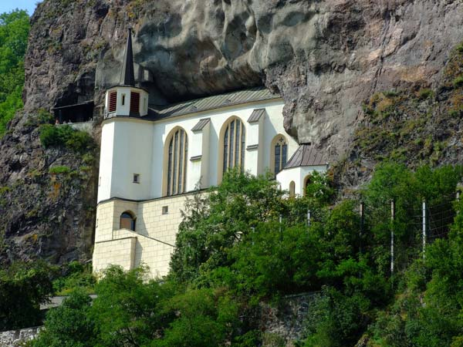
建造灵宫 (彼前2：4-10）

Slide 14
建造灵宫(彼前2:4-10)
⁴ 主 乃 活 石 ， 固 然 是 被 人 所 弃 的 ， 却 是 被 神 所 拣 选 、 所 宝 贵 的 。
⁵ 你 们 来 到 主 面 前 ， 也 就 像 活 石 ， 被 建 造 成 为 灵 宫 ， 作 圣 洁 的 祭 司 ， 藉 着 耶 稣 基 督 奉 献 神 所 悦 纳 的 灵 祭 。
⁶ 因 为 经 上 说 ： 看 哪 ， 我 把 所 拣 选 、 所 宝 贵 的 房 角 石 安 放 在 锡 安 ； 信 靠 他 的 人 必 不 至 於 羞 愧 。

Slide 15
建造灵宫(2:4-10)
⁷ 所 以 ， 他 在 你 们 信 的 人 就 为 宝 贵 ， 在 那 不 信 的 人 有 话 说 ： 匠 人 所 弃 的 石 头 已 作 了 房 角 的 头 块 石 头 。
⁸ 又 说 ： 作 了 绊 脚 的 石 头 ， 跌 人 的 磐 石 。 他 们 既 不 顺 从 ， 就 在 道 理 上 绊 跌 （ 或 译 ： 他 们 绊 跌 都 因 不 顺 从 道 理 ） ； 他 们 这 样 绊 跌 也 是 预 定 的 。

Slide 16
建造灵宫(2:4-10)
⁹ 惟 有 你 们 是 被 拣 选 的 族 类 ， 是 有 君 尊 的 祭 司 ， 是 圣 洁 的 国 度 ， 是 属 神 的 子 民 ， 要 叫 你 们 宣 扬 那 召 你 们 出 黑 暗 入 奇 妙 光 明 者 的 美 德 。
¹⁰ 你 们 从 前 算 不 得 子 民 ， 现 在 却 作 了 神 的 子 民 ； 从 前 未 曾 蒙 怜 恤 ， 现 在 却 蒙 了 怜 恤 。

Slide 17
建造灵宫(2:4-10)
题旨引句
A. 耶稣是蒙拣选的石 （v4）
B. 教会是蒙拣选的子民（v5）
解释
A‘蒙拣选的石 （v6-8）
B‘蒙拣选的子民 （v9-10）

Slide 20
耶稣是蒙拣选的石
⁴ 主 乃 活 石 ， 固 然 是 被 人 所 弃 的 ， 却 是 被 神 所 拣 选 、 所 宝 贵 的 。
⁶ 因 为 经 上 说 ： 看 哪 ， 我 把 所 拣 选 、 所 宝 贵 的 房 角 石 安 放 在 锡 安 ； 信 靠 他 的 人 必 不 至 於 羞 愧 。
⁷ 所 以 ， 他 在 你 们 信 的 人 就 为 宝 贵 ， 在 那 不 信 的 人 有 话 说 ： 匠 人 所 弃 的 石 头 已 作 了 房 角 的 头 块 石 头 。
⁸ 又 说 ： 作 了 绊 脚 的 石 头 ， 跌 人 的 磐 石 。 他 们 既 不 顺 从 ， 就 在 道 理 上 绊 跌 （ 或 译 ： 他 们 绊 跌 都 因 不 顺 从 道 理 ） ； 他 们 这 样 绊 跌 也 是 预 定 的 。

Slide 21
耶稣是蒙拣选的石
⁴ 主 乃 活 石 ， 固 然 是 被 人 所 弃 的 ， 却 是 被 神 所 拣 选 、 所 宝 贵 的 。
⁶ 因 为 经 上 说 ： 看 哪 ， 我 把 所 拣 选 、 所 宝 贵 的 房 角 石 安 放 在 锡 安 ； 信 靠 他 的 人 必 不 至 於 羞 愧 。
⁷ 所 以 ， 他 在 你 们 信 的 人 就 为 宝 贵 ， 在 那 不 信 的 人 有 话 说 ： 匠 人 所 弃 的 石 头 已 作 了 房 角 的 头 块 石 头 。
⁸ 又 说 ： 作 了 绊 脚 的 石 头 ， 跌 人 的 磐 石 。 他 们 既 不 顺 从 ， 就 在 道 理 上 绊 跌 （ 或 译 ： 他 们 绊 跌 都 因 不 顺 从 道 理 ） ； 他 们 这 样 绊 跌 也 是 预 定 的 。

Slide 22
主 乃 活 石
被 神 所 拣 选 、所 宝 贵 的。 | 被 人 所 弃 的。
因 为 经 上 说 ： 看 哪 ， 我 把 所 拣 选 、 所 宝 贵 的 房 角 石 安 放 在 锡 安 ； 信 靠 他 的 人 必 不 至 於 羞 愧 。 ⁷ 所 以 ， 他 在 你 们 信 的 人 就 为 宝 贵 | 在 那 不 信 的 人 有 话 说 ： 匠 人 所 弃 的 石 头 已 作 了 房 角 的 头 块 石 头 。又 说 ： 作 了 绊 脚 的 石 头 ， 跌 人 的 磐 石 。 他 们 既 不 顺 从 ， 就 在 道 理 上 绊 跌
他 们 这 样 绊 跌 也 是 预 定 的 。

Slide 23
教会是蒙拣选的子民
⁵ 你 们 来 到 主 面 前 ， 也 就 像 活 石 ， 被 建 造 成 为 灵 宫 ， 作 圣 洁 的 祭 司 ， 藉 着 耶 稣 基 督 奉 献 神 所 悦 纳 的 灵 祭 。
⁹ 惟 有 你 们 是 被 拣 选 的 族 类 ， 是 有 君 尊 的 祭 司 ， 是 圣 洁 的 国 度 ， 是 属 神 的 子 民 ， 要 叫 你 们 宣 扬 那 召 你 们 出 黑 暗 入 奇 妙 光 明 者 的 美 德 。
¹⁰ 你 们 从 前 算 不 得 子 民 ， 现 在 却 作 了 神 的 子 民 ； 从 前 未 曾 蒙 怜 恤 ， 现 在 却 蒙 了 怜 恤 。

Slide 24
教会是蒙拣选的子民
⁵ 你 们 来 到 主 面 前 ， 也 就 像 活 石 ， 被 建 造 成 为 灵 宫 ， 作 圣 洁 的 祭 司 ， 藉 着 耶 稣 基 督 奉 献 神 所 悦 纳 的 灵 祭 。
⁹ 惟 有 你 们 是 被 拣 选 的 族 类 ， 是 有 君 尊 的 祭 司 ， 是 圣 洁 的 国 度 ， 是 属 神 的 子 民 ， 要 叫 你 们 宣 扬 那 召 你 们 出 黑 暗 入 奇 妙 光 明 者 的 美 德 。
¹⁰ 你 们 从 前 算 不 得 子 民 ， 现 在 却 作 了 神 的 子 民 ； 从 前 未 曾 蒙 怜 恤 ， 现 在 却 蒙 了 怜 恤 。

Slide 25
我们的身份 | 你 们 来 到 主 面 前 ， 也 就 像 活 石 ， 惟 有 你 们 是 被 拣 选 的 族 类 ， 是 有 君 尊 的 祭 司 ， 是 圣 洁 的 国 度 ， 是 属 神 的 子 民 ，
我们的职分 | 被 建 造 成 为 灵 宫 ， 作 圣 洁 的 祭 司 ， 藉 着 耶 稣 基 督 奉 献 神 所 悦 纳 的 灵 祭 。要 叫 你 们 宣 扬 那 召 你 们 出 黑 暗 入 奇 妙 光 明 者 的 美 德 。
我们今非昔比 | 你 们 从 前 算 不 得 子 民 ， 现 在 却 作 了 神 的 子 民 ； 从 前 未 曾 蒙 怜 恤 ， 现 在 却 蒙 了 怜 恤 。

Slide 26
建造灵宫
约1:40 听见约翰的话跟从耶稣的那两个人，一个是西门彼得的兄弟安得烈。
1:41 他先找著自己的哥哥西门，对他说：「我们遇见弥赛亚了。」（弥赛亚翻出来就是基督。）
1:42 於是领他去见耶稣。耶稣看著他，说：「你是约翰的儿子西门，你要称为矶法。」（矶法翻出来就是彼得。）

Slide 27
改名的用意
有新的方向与目标
亚伯兰(尊贵的父）---亚伯拉罕（多国的父）
雅各（抓住）---以色列（神的王子）
扫罗（高大）---保罗（微小）

Slide 28
改名的用意
西门(希腊语) ---聆听的意思
矶法(亚兰语) ---石头的意思
彼得(希腊语) ---石头的意思

Slide 29
16:15 耶稣说：「你们说我是谁？」
16:16 西门彼得回答说：「你是基督，是永生神的儿子。」
16:17 耶稣对他说：「西门巴约拿，你是有福的！因为这不是属血肉的指示你的，乃是我在天上的父指示的。
16:18 我还告诉你，你是彼得，我要把我的教会建造在这磐石上；阴间的权柄（权柄：原文作门），不能胜过他。
16:19 我要把天国的钥匙给你，凡你在地上所捆绑的，在天上也要捆绑；凡你在地上所释放的，在天上也要释放。」

Slide 30
应用/默想
1. 你有没有认识你的身份是什么？
2. 你知道神要把建造灵宫的责任交托给你吗？
3. 在建造灵宫的过程中，神给了我们什么应许？
4. 你愿意在宣扬神的美德方面尽心尽力吗？

